Slide 1
Therapeutisches Reiten & Voltigieren

Slide 2
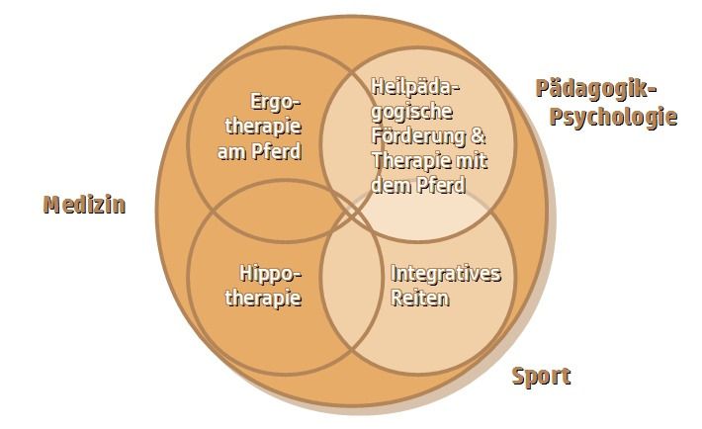
Verein Pondera

Slide 3
Tätigkeiten
Pferdepflege
Schnitzeljagd zu Pferd
Geschicklichkeitsparcours mit dem Pferd
Training für Online-Turniere im Gelände, Springen und Dressur
Turniere
Voltigieren

Slide 4
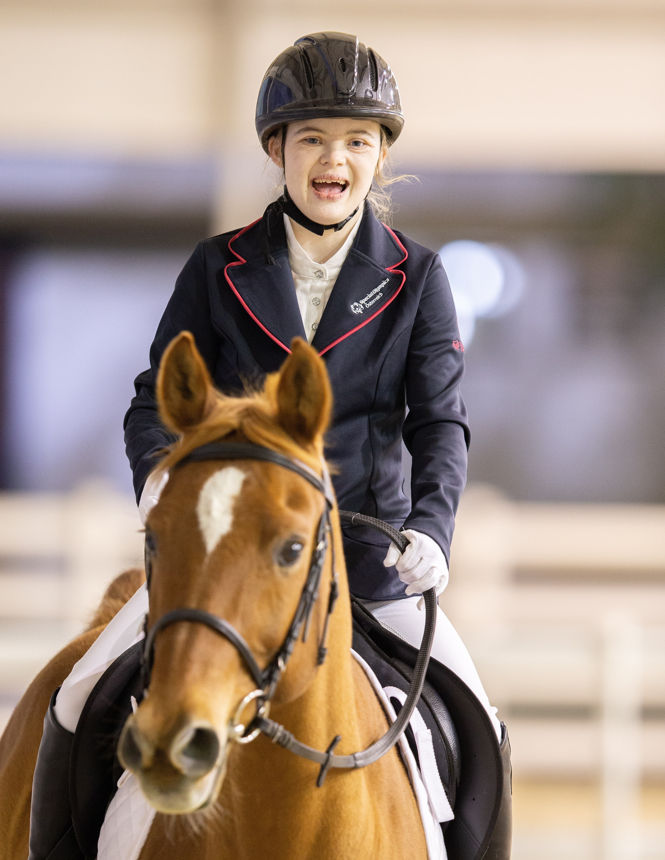
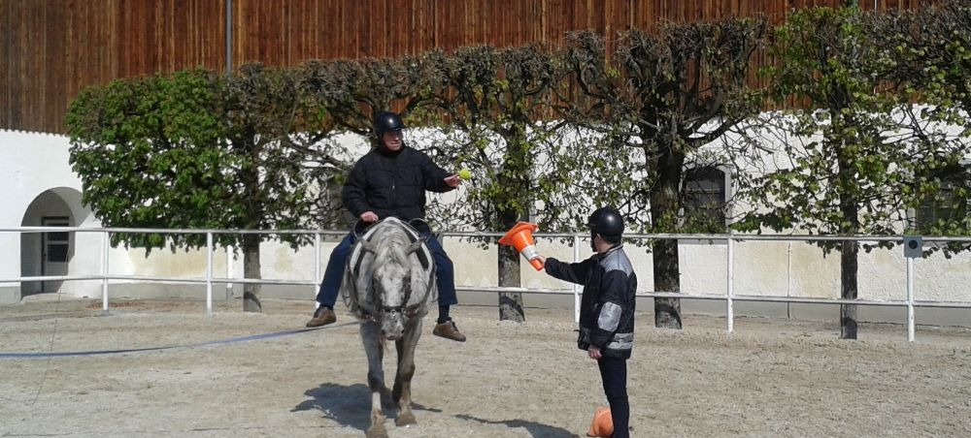
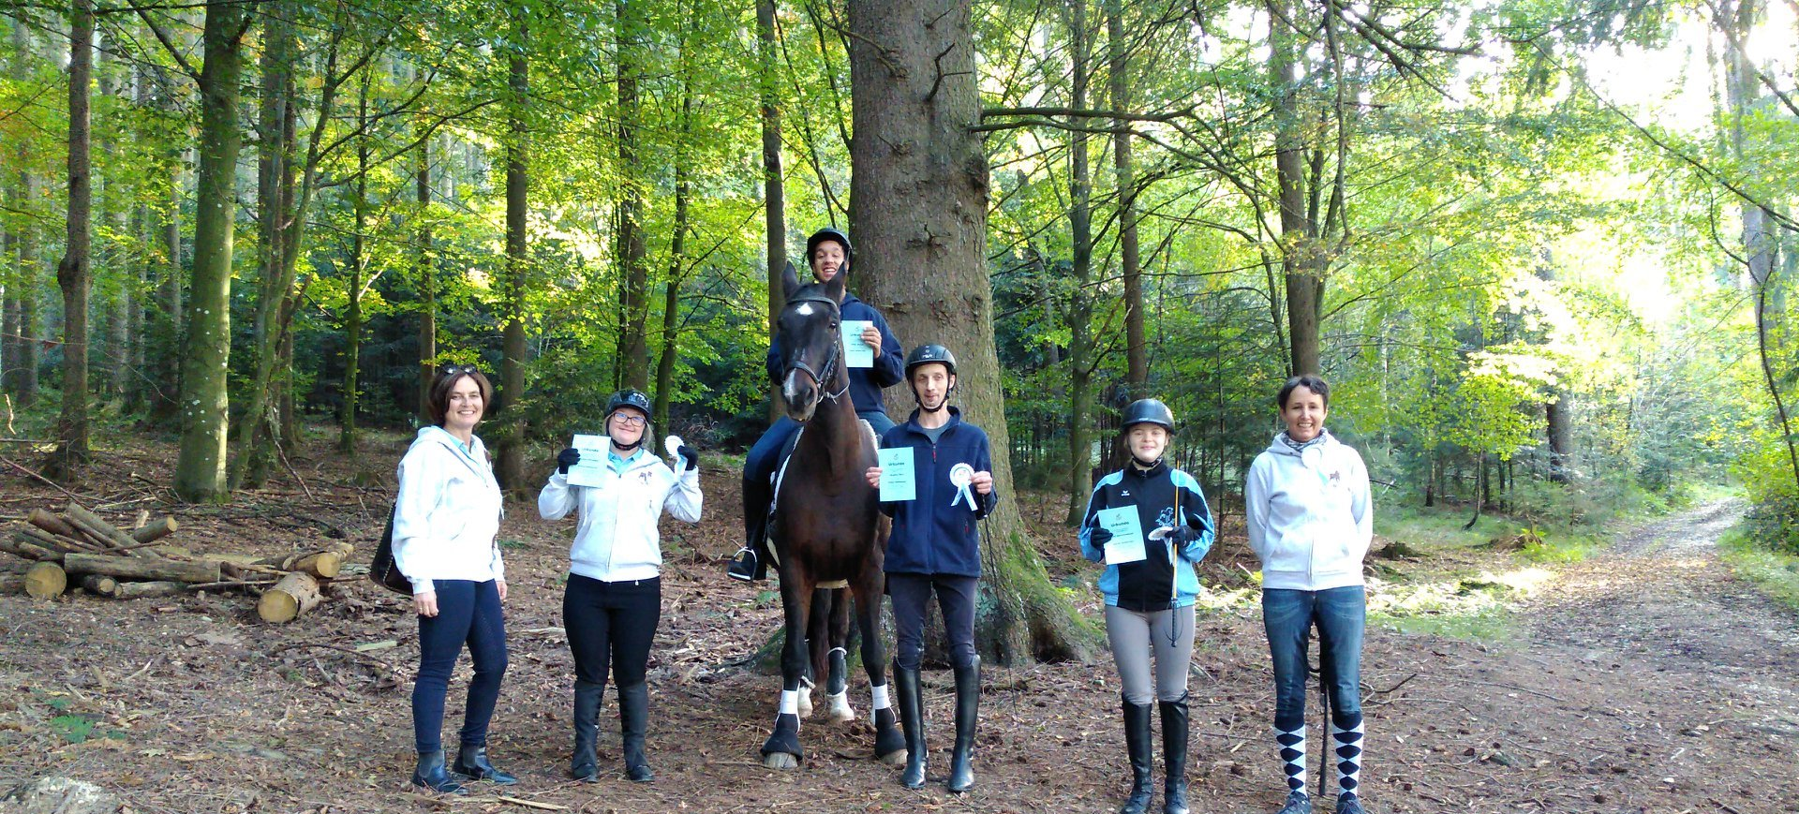

Slide 5
Das nehme ich mir mit
Pferde beruhigen, lehren und führen Menschen
Konzentration, Koordination, Gleichgewicht
Reiten und Voltigieren stärkt das Selbstbewusstsein
Ausbildung ist für meine Zukunft als IP Lehrerin sehr interessant

